Slide 1
Software Engineering(실습) (3주차 – SDLC, 스크럼)
2019. 9. 19. 목
T.A : 이천솔

Slide 2
Contents
구분 | 내용 | 비고
1주차 | OT
2주차 | 추석
3주차 | SDLC, 스크럼
4주차 | 학회일정으로 인한 휴강
5주차 | 스크럼, 유스케이스, 클래스 다이어그램
6주차 | 도메인 모델링, 패키지 다이어그램
7주차 | 순차, 패키지 다이어그램
8주차 | 중간고사
9주차 | Coverage-based Testing
10주차 | Fault_based and Error-based Testing
11주차 | Black Box Testing
12주차 | White Box Testing
13주차 | Alpha/Beta Testing
14주차 | 정보처리기사 기출 총 정리
15주차 | 기말고사

Slide 3
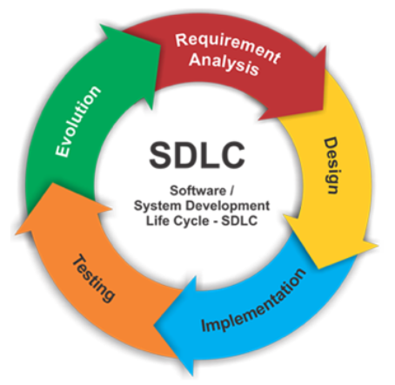
SDLC (소프트웨어 개발모델)
SDLC?
Software Development Life Cycle
소프트웨어 생명주기 모델
SW의 탄생, 개발과정, 소멸까지의 전 과정
[SDLC 모델]
요구사항 분석
설계
구현
테스트
유지보수
출처: https://blog.usejournal.com/what-is-software-development-lifecycle-sdlc-523fd09340a6

Slide 4
SDLC 세부적인 과정
요구사항 분석: 개발하고자 하는 소프트웨어에 대한 요구사항을 고객으로 부터 수집하고 분석하며 명세하는 단계
설계: 고객의 요구사항을 만족하기 위한 여러 해결책을 제시하고 이 중에서 가장 최적화된 해결책을 선정하는 단계
구현: 고객의 요구사항을 실제 서비스의 형태로 제공할 수 있도록 프로그래밍 언어를 사용하여 개발하는 단계
테스트: 개발된 프로그램이 고객의 요구대로 동작이 되는지를 시험하는 단계 ex) 블랙박스 / 화이트박스 테스트
유지보수: 소프트웨어의 개발이 완료된 후에 프로그램을 수정/보완하는 단계

Slide 5
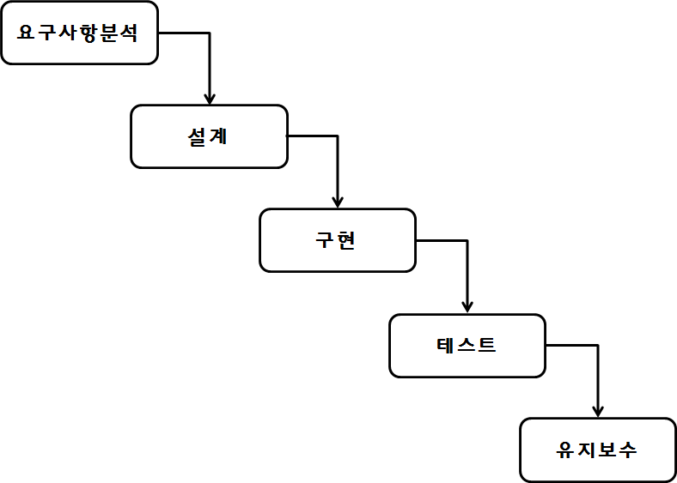
SDLC - 폭포수모델
폭포수 모델(Waterfall Model)
정의: 한번 떨어지면 거슬러 올라갈 수 없는 폭포수와 같이 소프트웨어 개발도 각 단계를 확실히 매듭짓고 다음 단계로 넘어간다는 의미
요구사항분석에서 고객의 모든 요구사항이 반영되어야 하므로 오래 걸림
이전 단계로 돌아갈 수 없기에 요구사항수정이 불가능함

Slide 6
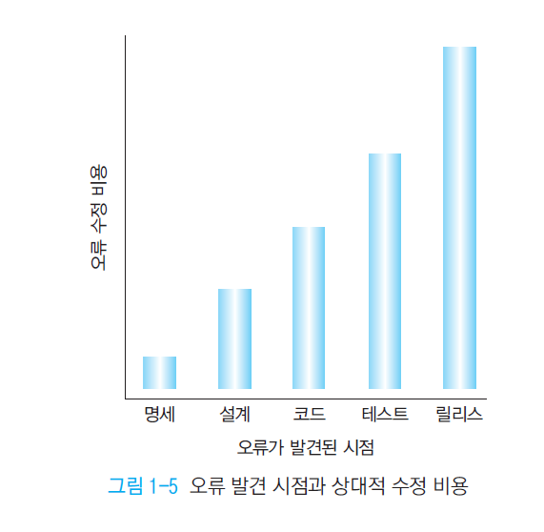
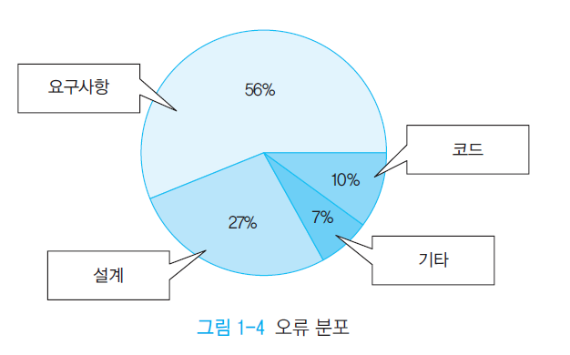
SDLC – 폭포수모델의 위험성
늦게 발견될수록 오류수정비용이 증가함

Slide 7
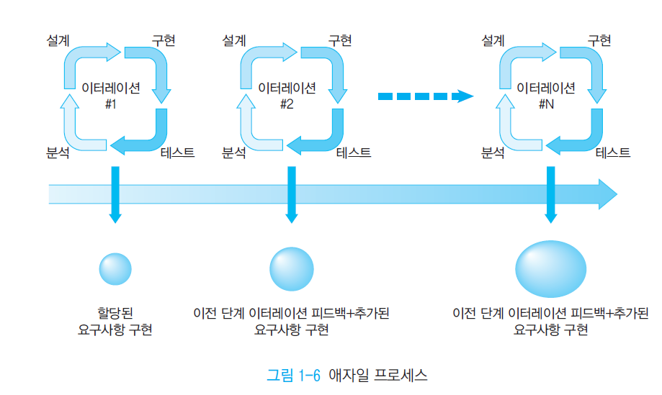
SDLC - 애자일모델
애자일 모델(Agile Model)
정의: 반복적이고 점진적인 개발 방법
짧은 개발 사이클: 이터레이션(Iteration)
폭포수모델과는 달리 이전 사이클의 오류를 다음 사이클에서 반영가능(피드백)
애자일(Agile)? 가볍고 신속함
애자일모델의 대표적인 개발방법 : 스크럼

Slide 8
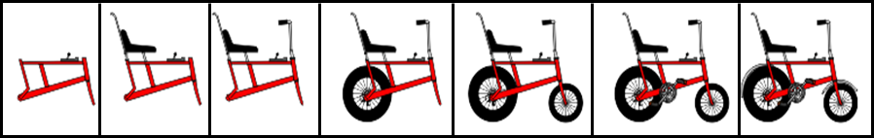
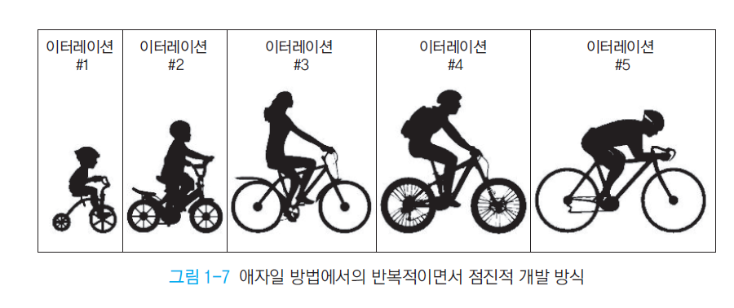
폭포수모델 vs 애자일모델
[폭포수모델]
[애자일 모델]

Slide 9
스크럼(Scrum)

Slide 10
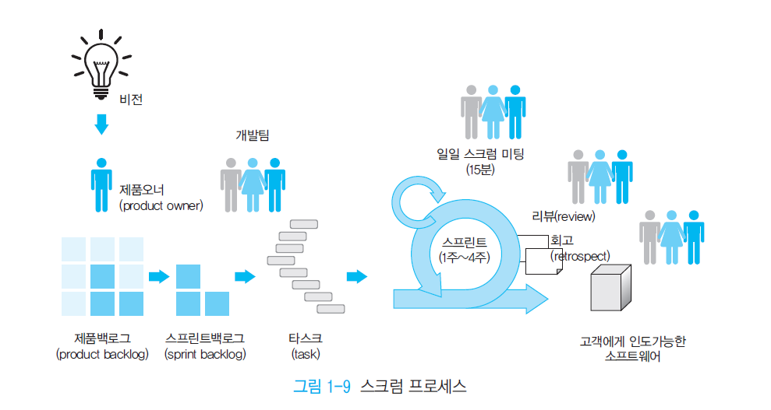
스크럼(Scrum)

Slide 11
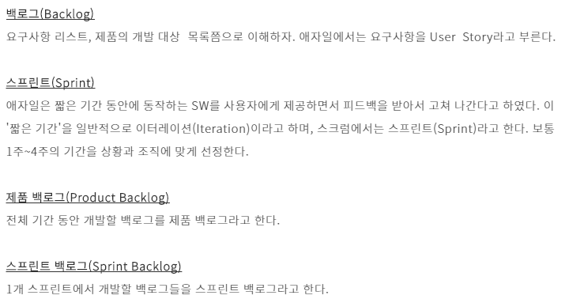
스크럼(Scrum)
역할
Product Owner: 제품에 대한 요구사항-Backlog-를 작성하는 주체
Scrum Master: 스크럼이 잘 수행될 수 있도록 도와주는 역할
Team Member: 위 두 역할을 제외한 모든 참여자
과정

